Slide 1
<사전 설정> - 다음분기는 언제? 2025년 - 회사의 규모: 콘솔게임 제작사, 중견기업

Slide 2
전략분석 팀
조범수
2025
개발 전략

Slide 3
Contents |
01. 시장 선호도 조사
시장 규모
시장별 선호 장르
시장별 선호 플랫폼
02. 게임 트렌드 분석
시대별 선호 장르
트렌드 예측
03. 인기 게임 특징 분석
04. 차기 게임 개발 전략

Slide 4
01.
시장 선호도 조사

Slide 5
1. 시장 조사
<시장 조사 대상>
시기 : 1980년 ~ 2020년
개수 : 16,241(중복: 4,946)
국가 : 북아메리카(Northern America, NA),
유럽(European Union, EU),
일본(Japan, JP), 그 외 국가

Slide 6
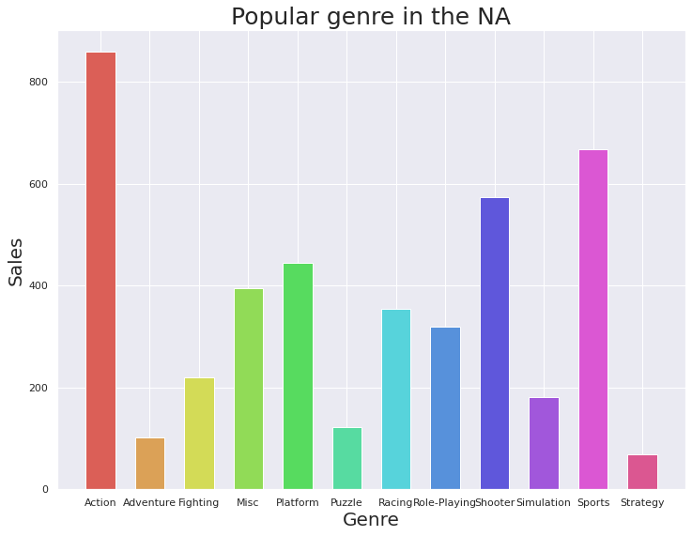
북아메리카(Northern America, NA) 게임 장르 선호도

Slide 7
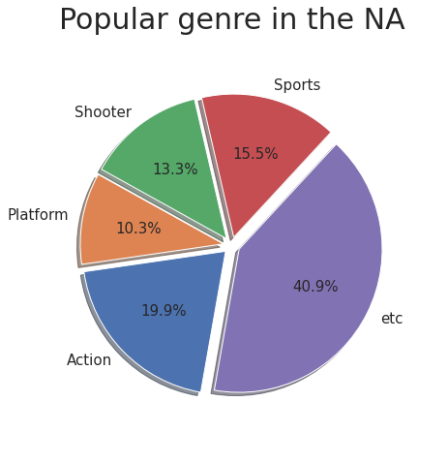
북아메리카(Northern America, NA) 게임 장르 선호도
장르 | %
Action | 19.9%
Sports | 15.5%
Shooter | 13.3%
Platform | 10.3%
etc | 40.9%

Slide 8
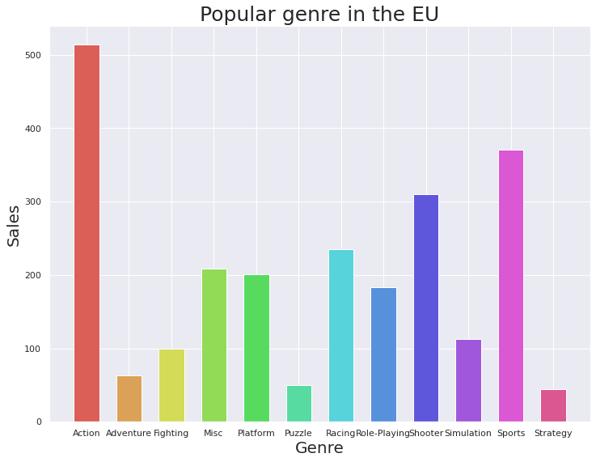
유럽(European Union, EU)게임 장르 선호도

Slide 9
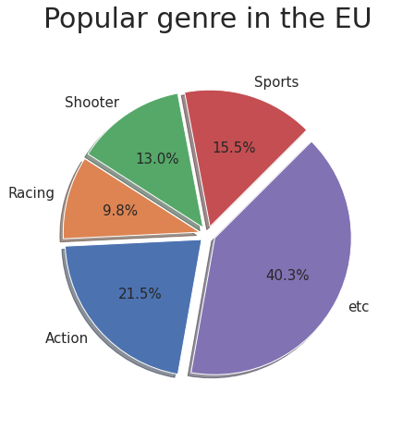
유럽(European Union, EU)게임 장르 선호도
장르 | %
Action | 21.5%
Sports | 15.5%
Shooter | 13.0%
Racing | 9.8%
etc | 40.3%

Slide 10
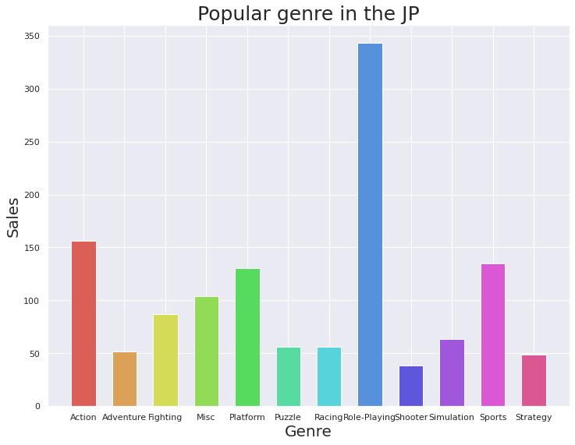
일본(Japan, JP)게임 장르 선호도

Slide 11
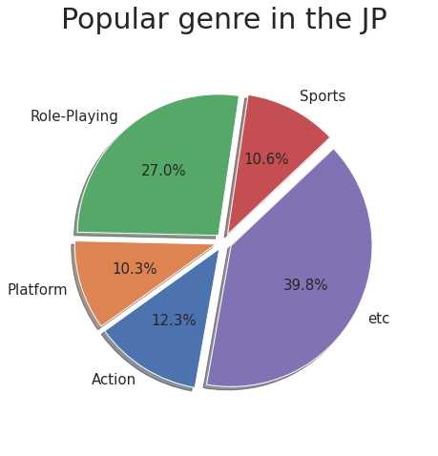
일본(Japan, JP) 게임 장르 선호도
장르 | %
Role-Playing | 27.0%
Action | 12.3%
Sports | 10.6%
Platform | 10.3%
etc | 39.8%

Slide 12
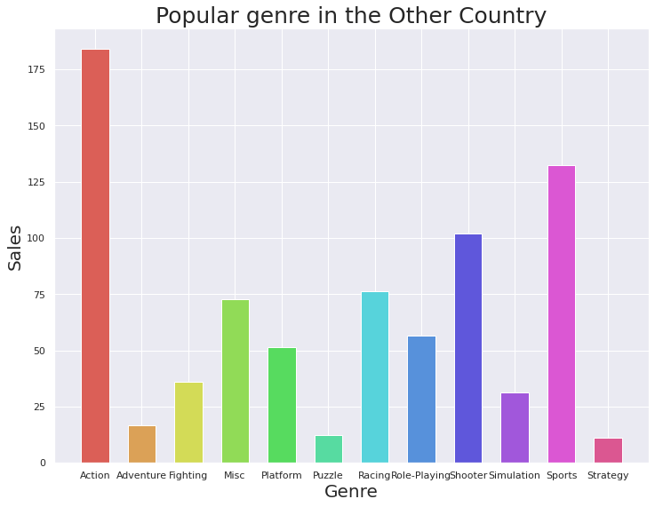
그 외 국가 게임 장르 선호도

Slide 13
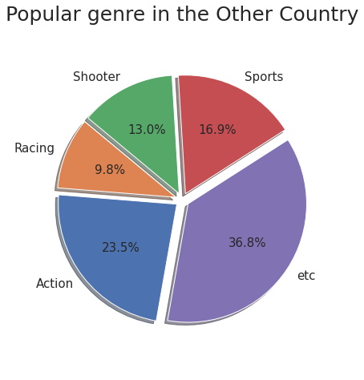
그 외 국가 게임 장르 선호도
장르 | %
Action | 23.5%
Sports | 16.9%
Shooter | 13.0%
Racing | 9.8%
etc | 36.8%

Slide 14
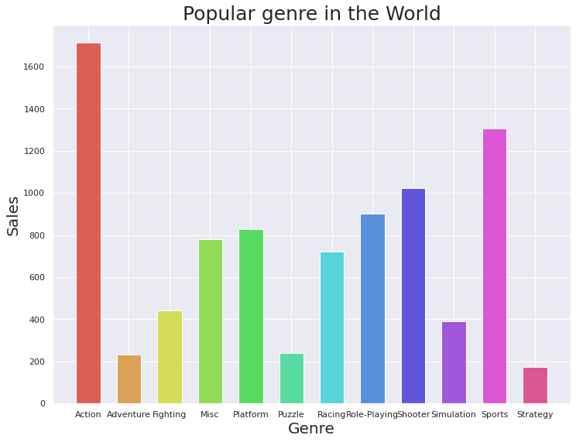
전 세계 게임 장르 선호도

Slide 15
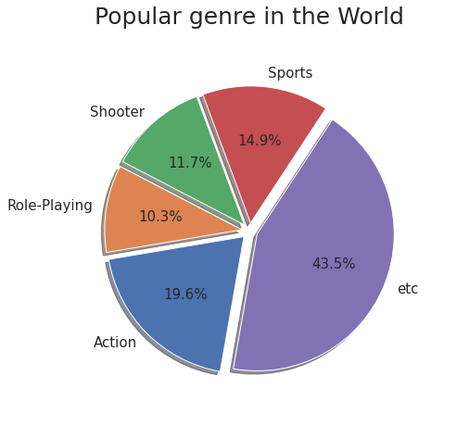
전 세계 게임 장르 선호도
장르 | %
Action | 19.6%
Sports | 14.9%
Shooter | 11.7%
Role-Playing | 10.3%
etc | 43.5%

Slide 16
게임 장르 선호도
공통 선호도 : 액션, 슈팅, 스포츠를 선호
북아메리카 특징 : 플랫폼 게임
유럽 특징: 레이싱 게임
그 외 국가 특징 : 레이싱 게임
일본 특징: 롤플레잉 게임

Slide 17
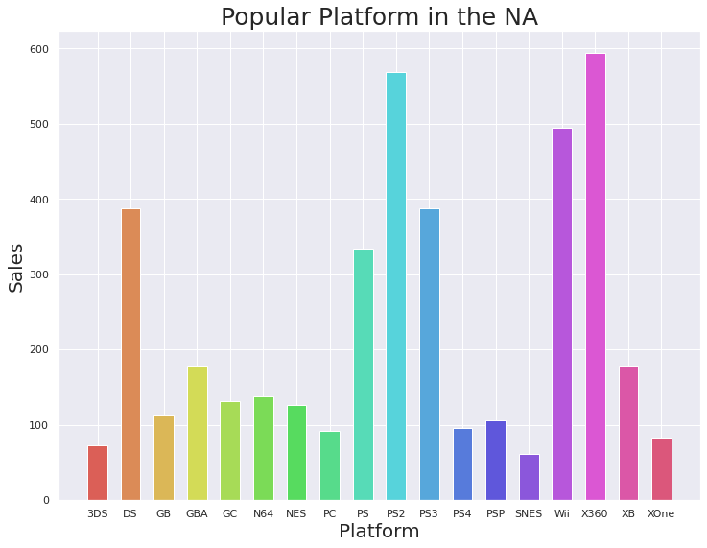
북아메리카(Northern America, NA) 게임 플랫폼 선호도

Slide 18
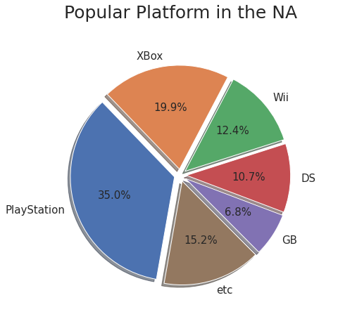
북아메리카(Northern America, NA) 게임 플랫폼 선호도
플랫폼 | %
PlayStation | 35.0%
Xbox | 19.9%
Will | 12.4%
DS | 10.7%
GB + etc | 22%

Slide 19
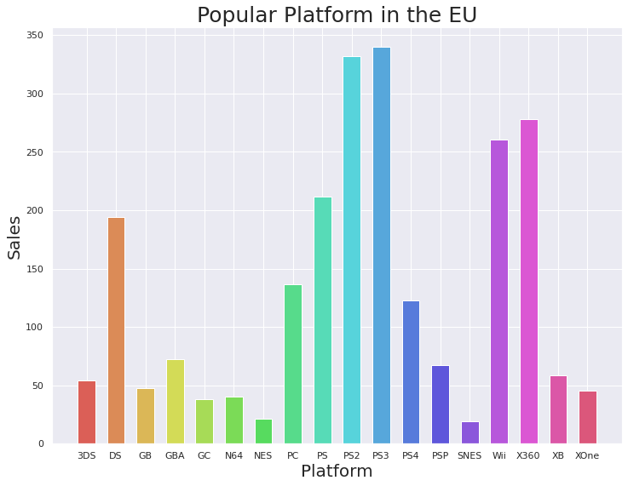
유럽(European Union, EU) 게임 플랫폼 선호도

Slide 20
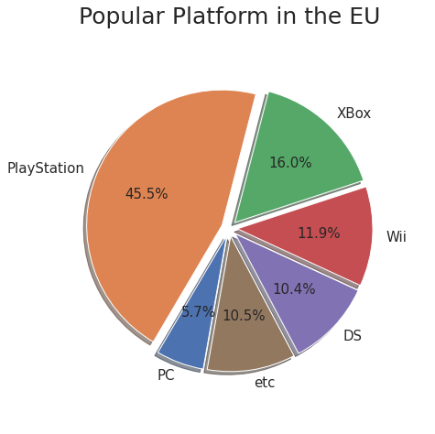
유럽(European Union, EU) 게임 플랫폼 선호도
플랫폼 | %
PlayStation | 45.5%
Xbox | 16.0%
Will | 11.9%
DS | 10.4%
PC + etc | 16.2%

Slide 21
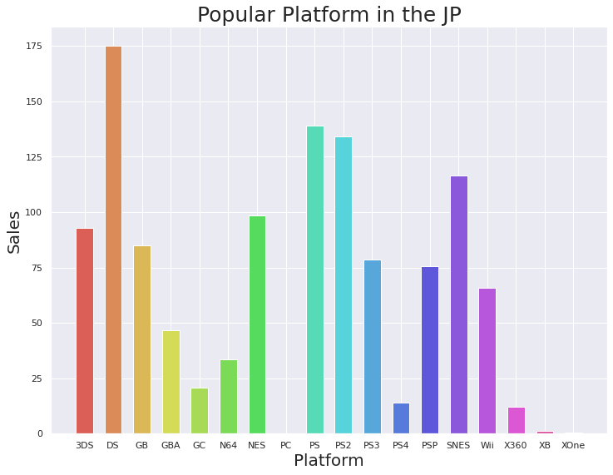
일본(Japan, JP) 게임 플랫폼 선호도

Slide 22
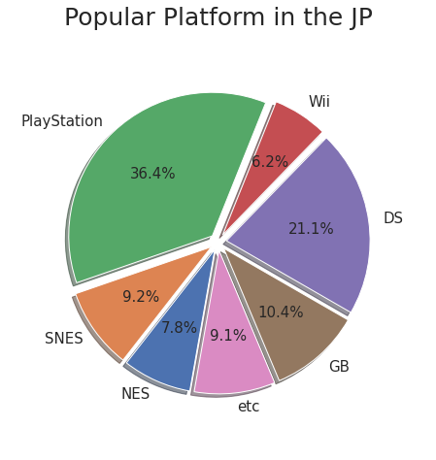
일본(Japan, JP) 게임 플랫폼 선호도
플랫폼 | %
PlayStation | 36.4%
DS | 21.1%
GB | 10.4%
SNES | 9.2%
etc | 23.1%

Slide 23
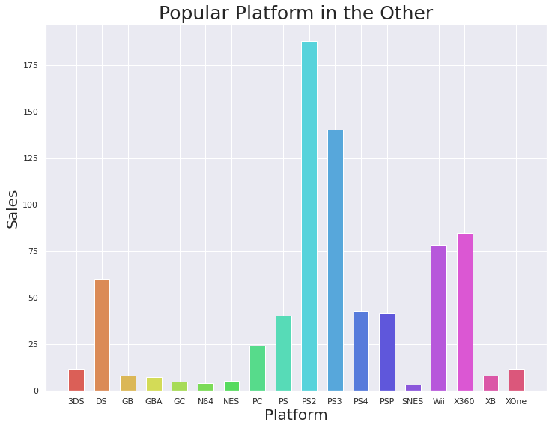
그 외 국가 게임 플랫폼 선호도

Slide 24
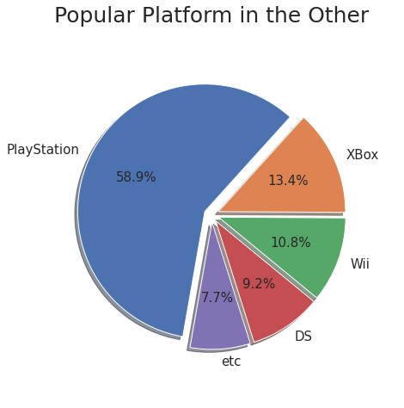
그 외 국가 게임 플랫폼 선호도
플랫폼 | %
PlayStation | 58.9%
Xbox | 13.4%
Will | 10.8%
DS | 9.2%
etc | 7.7%

Slide 25
국가별 게임 플랫폼 선호도
공통 선호도 : PlayStation
북아메리카 특징 : Xbox
유럽 특징: Will
그 외 국가 특징 : PlayStation
일본 특징: DS

Slide 26
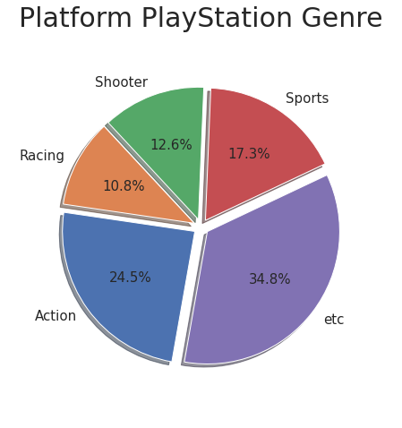
국가별 게임 플랫폼 선호도
장르 | %
Action | 24.5%
Sports | 17.3%
Shooter | 12.3%
Racing | 10.8%
etc | 34.8%

Slide 27
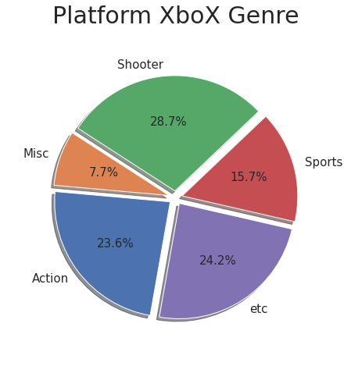
국가별 게임 플랫폼 선호도
장르 | %
Action | 23.6%
Sports | 15.7%
Shooter | 28.7%
Misc | 7.7%
etc | 24.2%

Slide 28
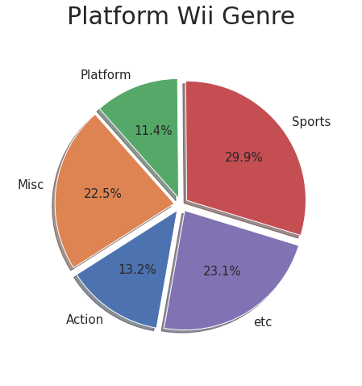
국가별 게임 플랫폼 선호도
장르 | %
Action | 13.2%
Sports | 29.9%
Platform | 11.4%
Misc | 22.5%
etc | 23.1%

Slide 29
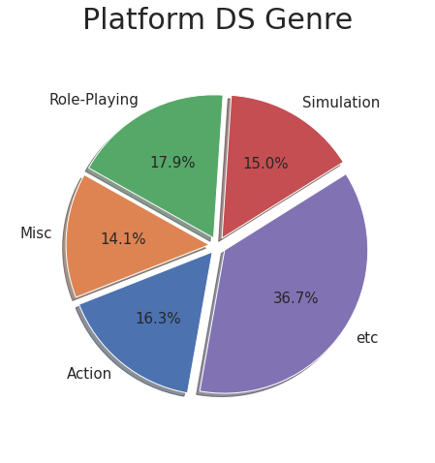
국가별 게임 플랫폼 선호도
장르 | %
Role-Playing | 17.9%
Action | 16.3%
Simulation | 15.0%
Misc | 14.1%
etc | 36.7%

Slide 30
02.
게임 트렌드 분석

Slide 31
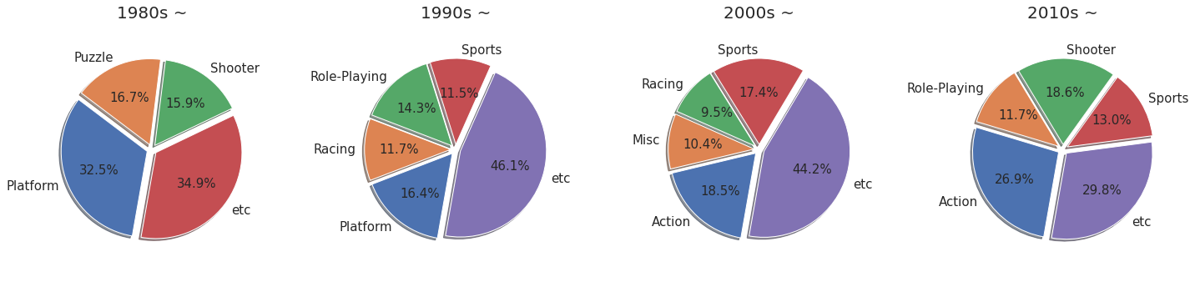
10년 주기 게임 트랜드

Slide 32
10년 주기 게임 트랜드

Slide 33
10년 주기 게임 트랜드
 | 1980s | 1990s | 2000s | 2010s
1st | Platform | Platform | Action | Action
2 | Puzzle | Role-Playing | Sports | Shooter
3 | Shooter | Racing | Misc | Sports
4 | Etc(34.9%) | Sports | Racing | Role-Playing
5 | - | Etc(46.1%) | Etc(44.2%) | Etc(29.8%)

Slide 34
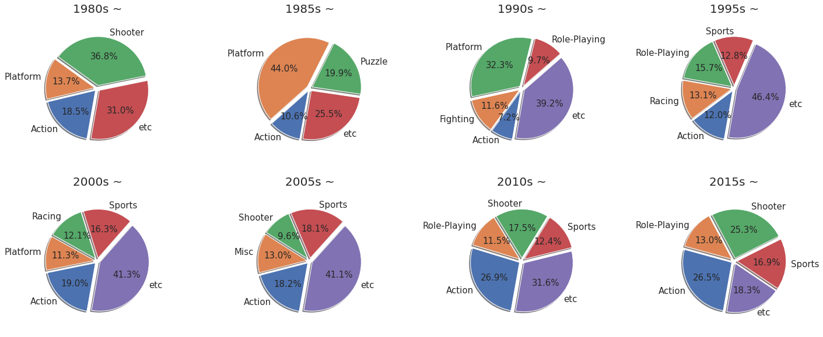
5년 주기 게임 트랜드

Slide 35
5년 주기 게임 트랜드

Slide 36
5년 주기 게임 트랜드

Slide 37
5년 주기 게임 트랜드

Slide 38
5년 주기 게임 트랜드
 | 1980s | 1985s | 1990s | 1995s | 2000s | 2005s | 2010s | 2015s
1st | Shooter | Platform | Platform | Role-Playing | Action | Action | Action | Action
2 | Action | Puzzle | Fighting | Racing | Sports | Sports | Shooter | Shooter
3 | Platform | Action | Role-Playing | Sports | Racing | Misc | Sports | Sports
etc | 31.0% | 25.5% | 39.2% | 46.4% | 41.3% | 41.1% | 31.6% | 18.3%

Slide 39
트렌드 예측
현재 트랜드 게임 장르
Action
Shooter
Sports
Role-Playing

Slide 40
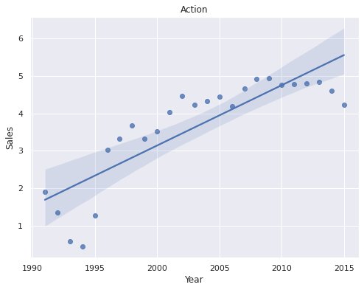
게임 장르 성장 가능성
기울기 = 5.61

Slide 41
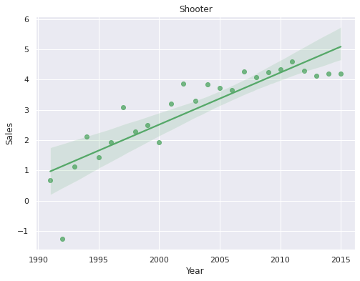
게임 장르 성장 가능성
기울기 = 3.71

Slide 42
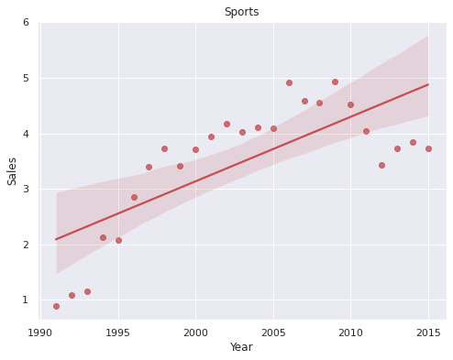
게임 장르 성장 가능성
기울기 = 3.03

Slide 43
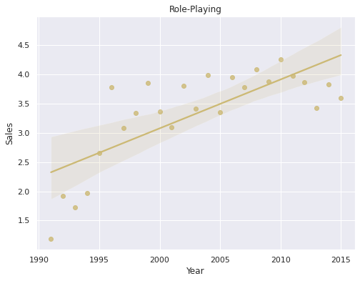
게임 장르 성장 가능성
기울기 = 1.79

Slide 44
03
인기 게임 특징 분석
LOGO
Itawon class Joyseo

Slide 45
인기 게임 특징 분석
인기 게임의 정의???
- 전세계 매출율이 높다.
- 지속적인 후속 작이 존재한다.
- 선호도가 높은 장르의 게임이다.

Slide 46
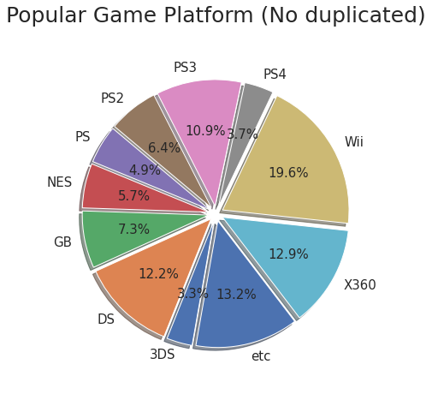
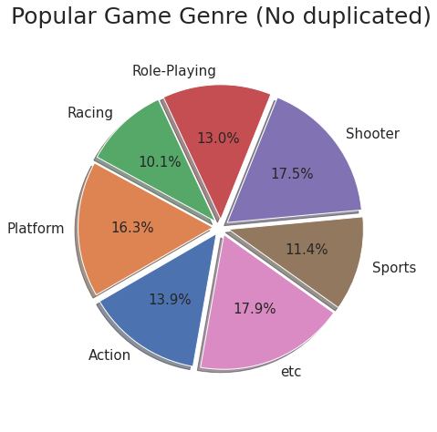
인기 게임 특징 분석

Slide 47
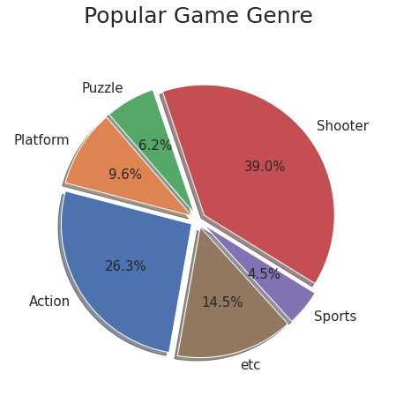
인기 게임 특징 분석

Slide 48
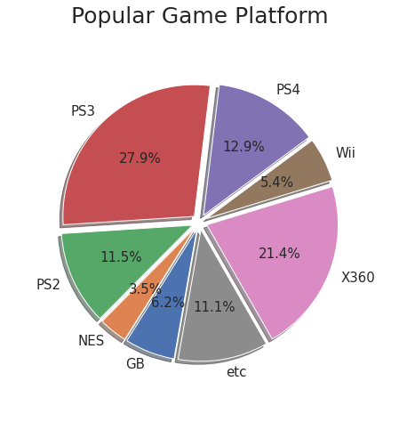
인기 게임 특징 분석

Slide 49
04.
차기 게임 개발 전략
LOGO
Itawon class Joyseo

Slide 50
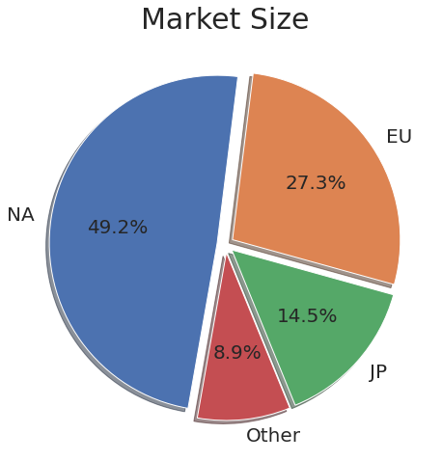
시장 규모
국가 | 시장 규모
NA | 49.2%
EU | 27.3%
JP | 14.5%
Other | 8.9%

Slide 51
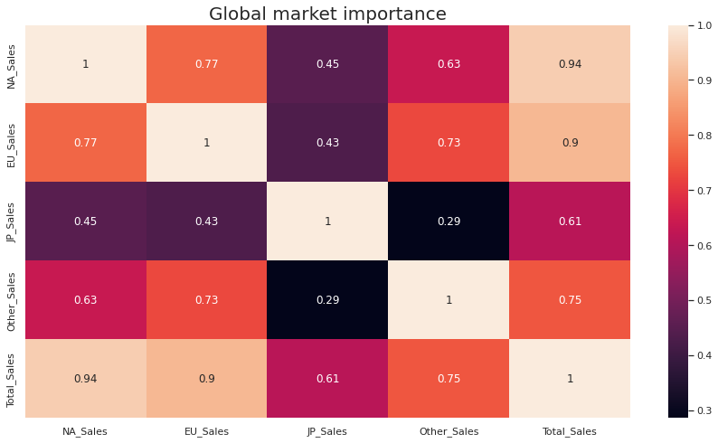
시장 상관관계

Slide 52
시장 상관관계
북아메리카 시장 : 유럽, 그 외 국가, 전세계와 연관되어 있음
일본 시장: 세계 시장과 연관성이 떨어짐

Slide 53
시장에 따른 전략
목표 시장: 북아메리카, 유럽, 세계
전략:
- 게임 장르: 액션, 슈팅
- 플랫폼: PlayStation

Slide 54

시장에 따른 전략

Slide 55
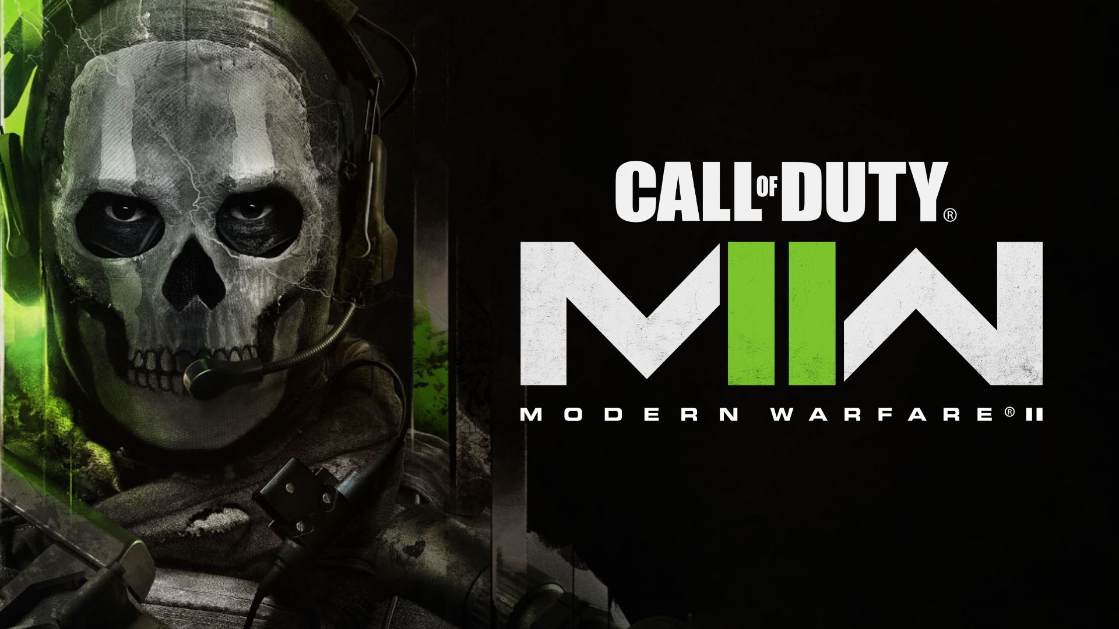
시장에 따른 전략

Slide 56

시장에 따른 전략

Slide 57
시장에 따른 전략
목표 시장: 일본
전략:
- 게임 장르: 롤플레잉, 액션
- 플랫폼: PlayStation

Slide 58

시장에 따른 전략

Slide 59

시장에 따른 전략

Slide 60
감사
합니다 !

